Slide 1
сентябрь 2015 года
Фестиваль талантов.

Slide 2
Говорят, талант-это ценный дар. А каждый малыш — это целый мир. Одни любят петь, танцевать, другие — мастерить, рисовать, сочинять. Я уверена, что каждый ребёнок талантлив по-своему, а не талантливых детей просто не бывает! Нужно просто в каждом малыше найти ту самую изюминку, ту самую искорку, которая когда-нибудь вырастет в звёздочку и с годами появится талантливая личность, а может, и большая звезда.

Slide 3
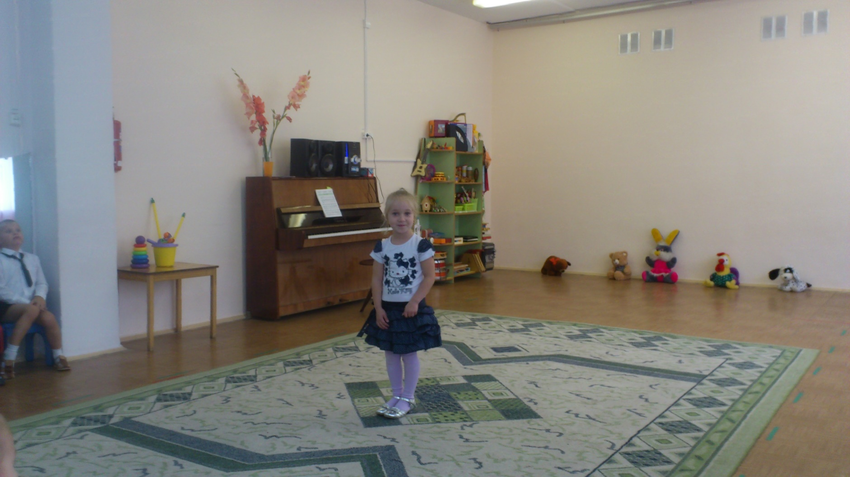
Осень — прекрасное время года, столько стихов про неё написано.

Slide 4
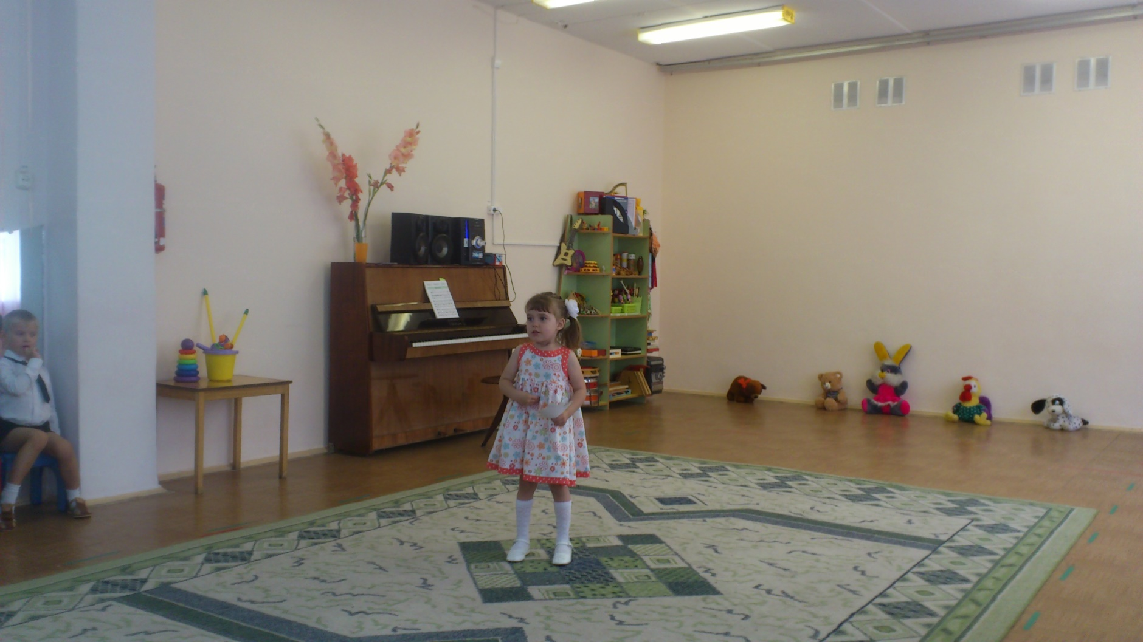

Slide 5
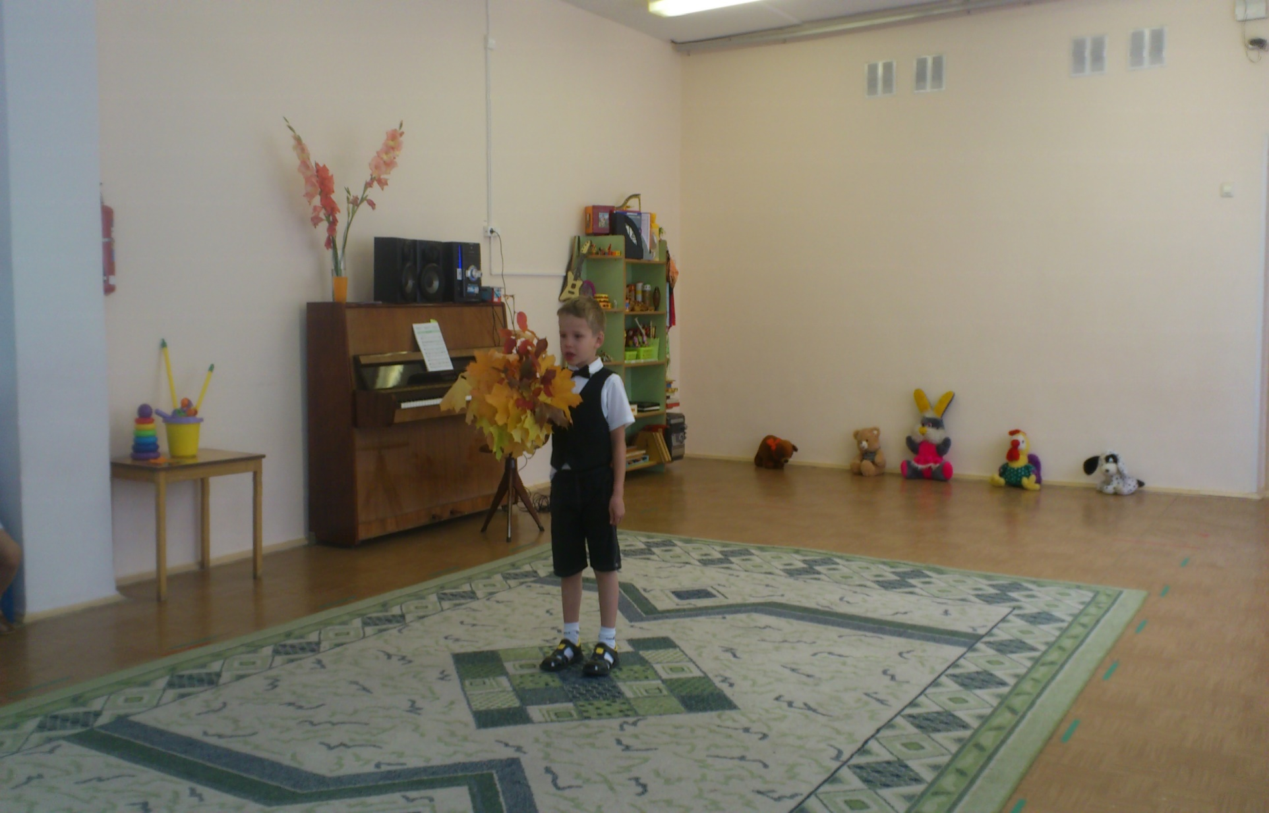

Slide 6
Если улыбки сияют на лицах,
Если поют и танцуют дети,
Значит радость в двери стучится,
И продолжается жизнь на планете!

Slide 7
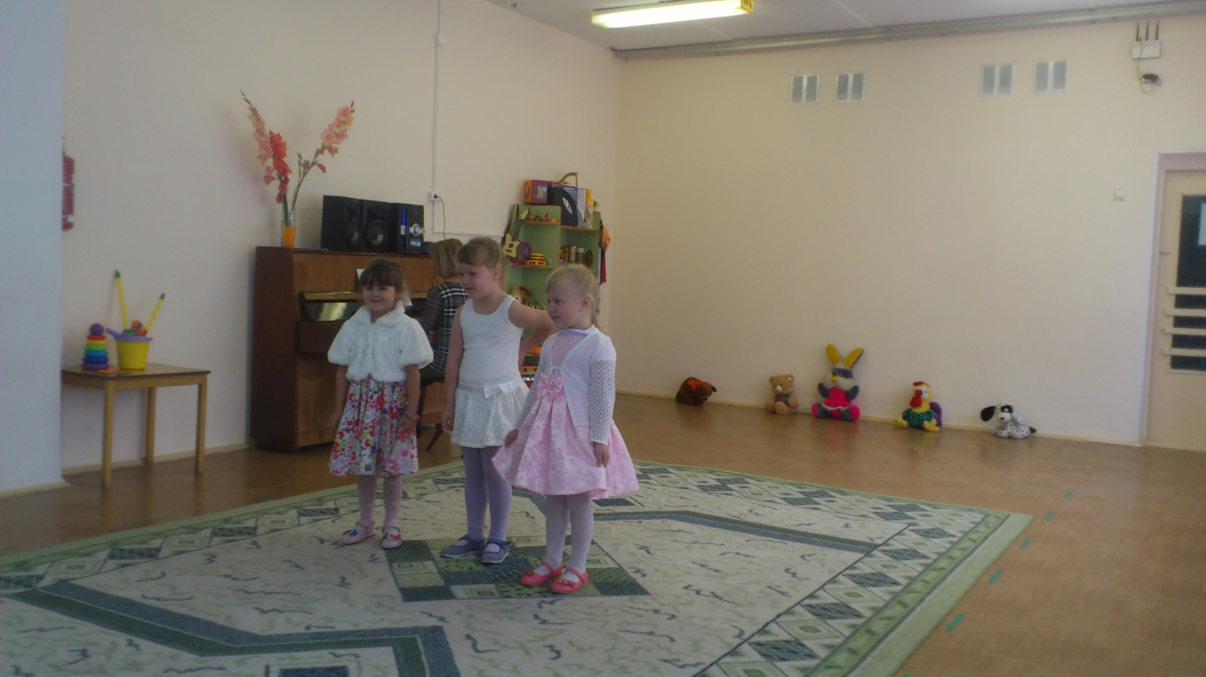
Песня « На желтеньких Песня « На желтеньких листочках» песня«На желтеньких листочках»

Slide 8
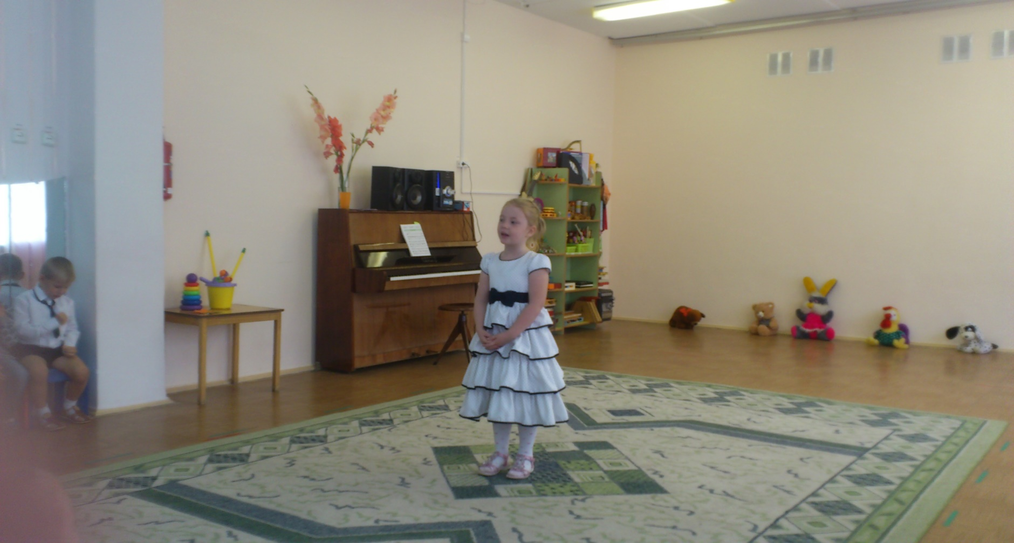
Фестиваль наш звездный этот
Нашим мамам шлет привет.
Песня « Люблюка»

Slide 9
Мастерами, увы, не рождаются,
И становятся ими не все:
Ведь к таланту и труд полагается,
Чтоб достигнуть вершин в мастерстве.

Slide 10
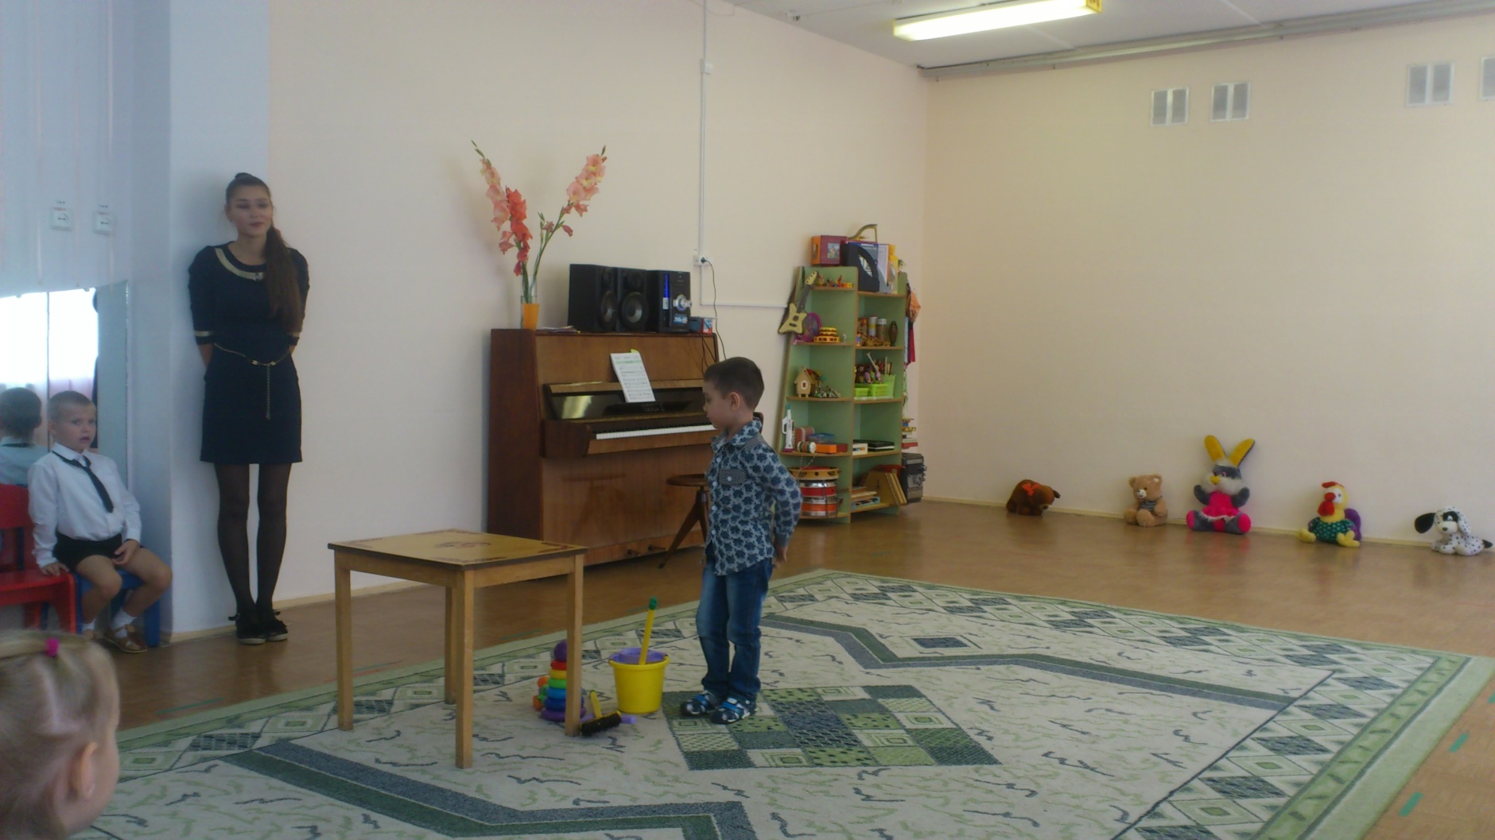
Слушаем стихи.

Slide 11
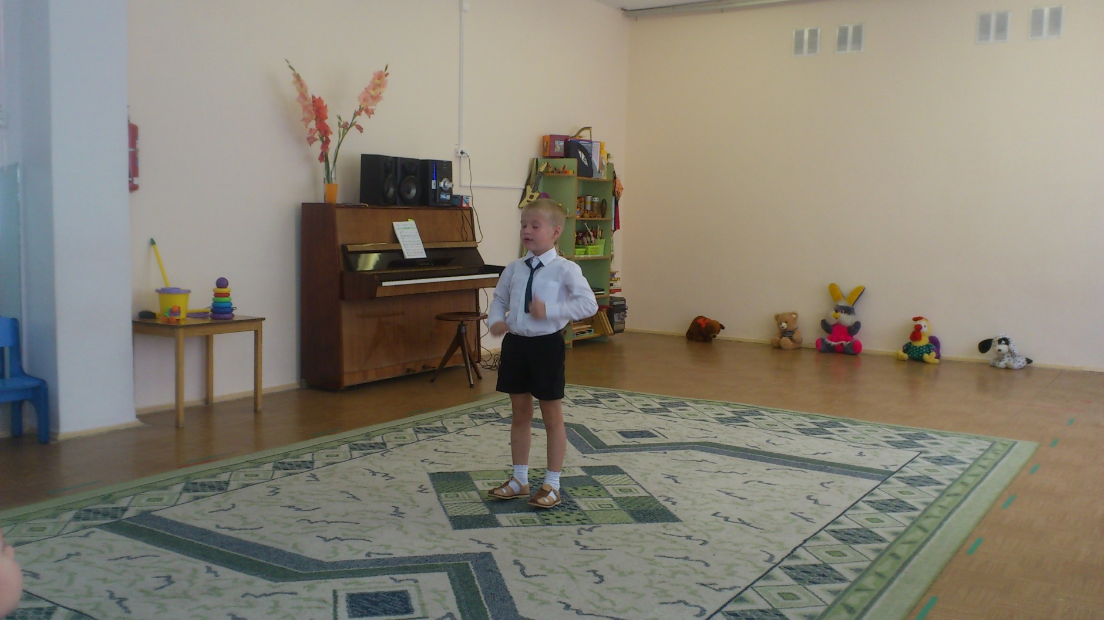

Slide 12
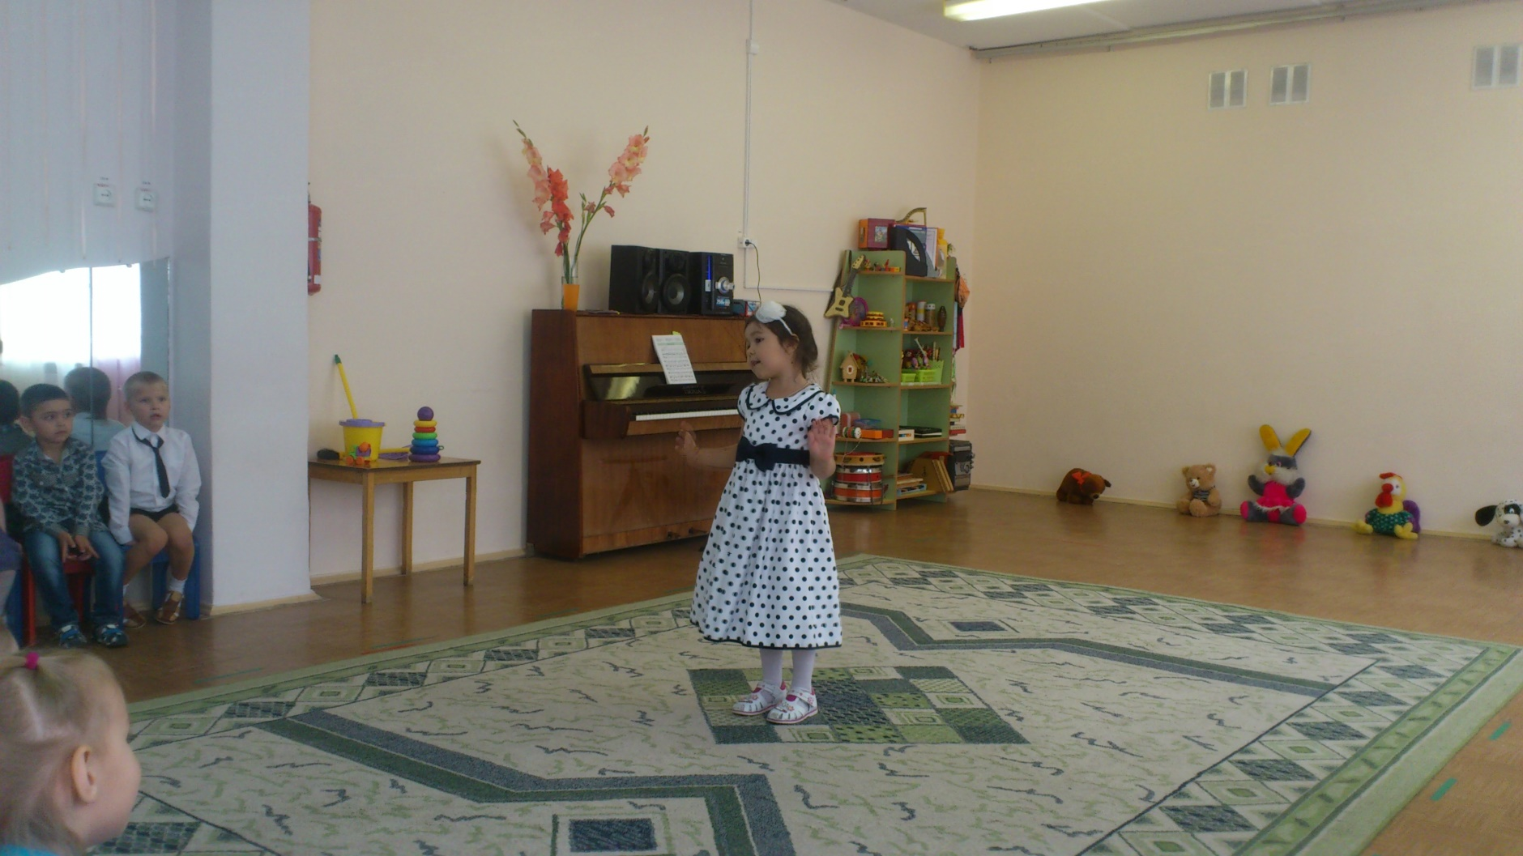
« Маша обедает»

Slide 13
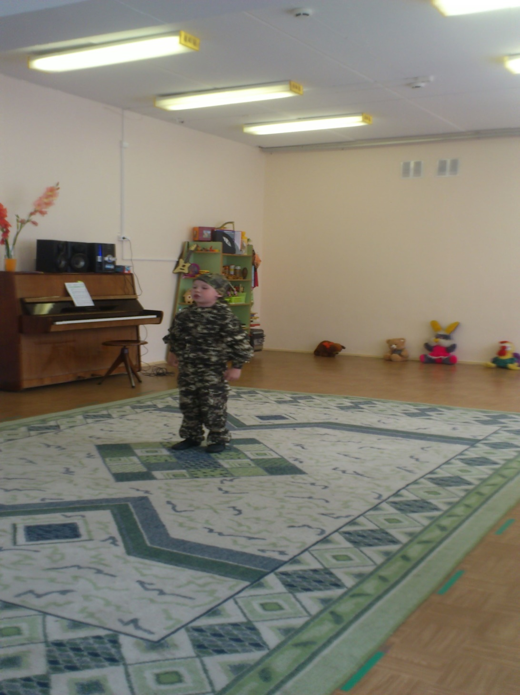

Slide 14
Душа ребёнка — крылышки цветные,
Порхающий весенний мотылёк,
Стремиться к солнцу будешь ты отныне,
Предчувствуя чарующий полёт.

Slide 15
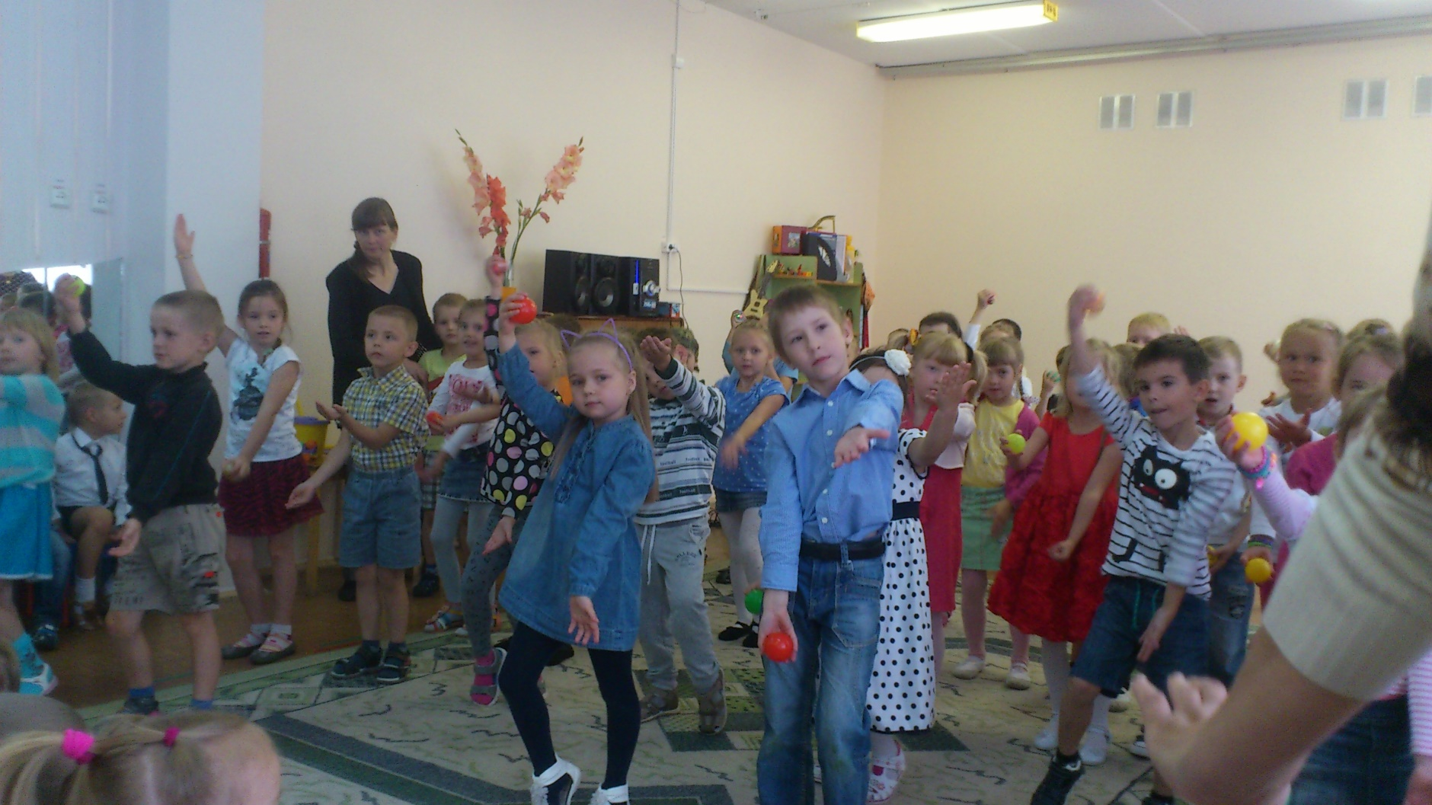
Танец « Капитошка»

Slide 16
Фестиваль наш — праздник детства,
След оставит в каждом сердце
И откроет в сказку дверцу
И подарит чудеса
И прекрасной этой песне улыбнутся небеса!

Slide 17
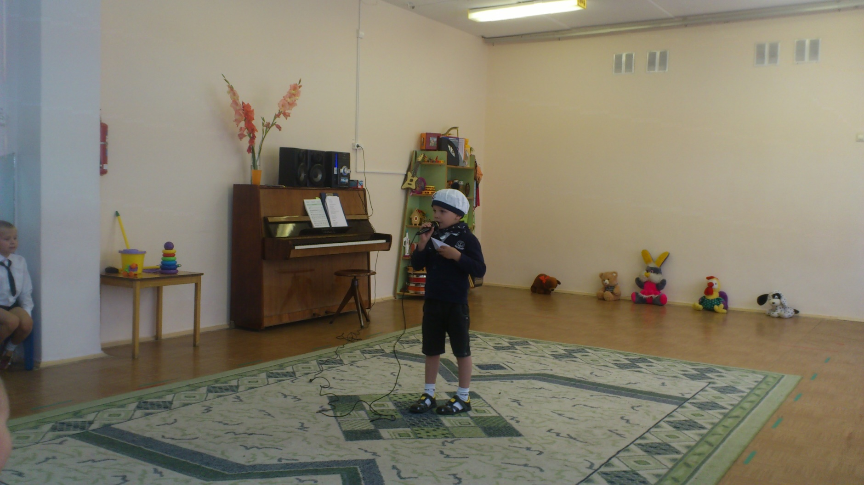
песня « Кораблик»

Slide 18
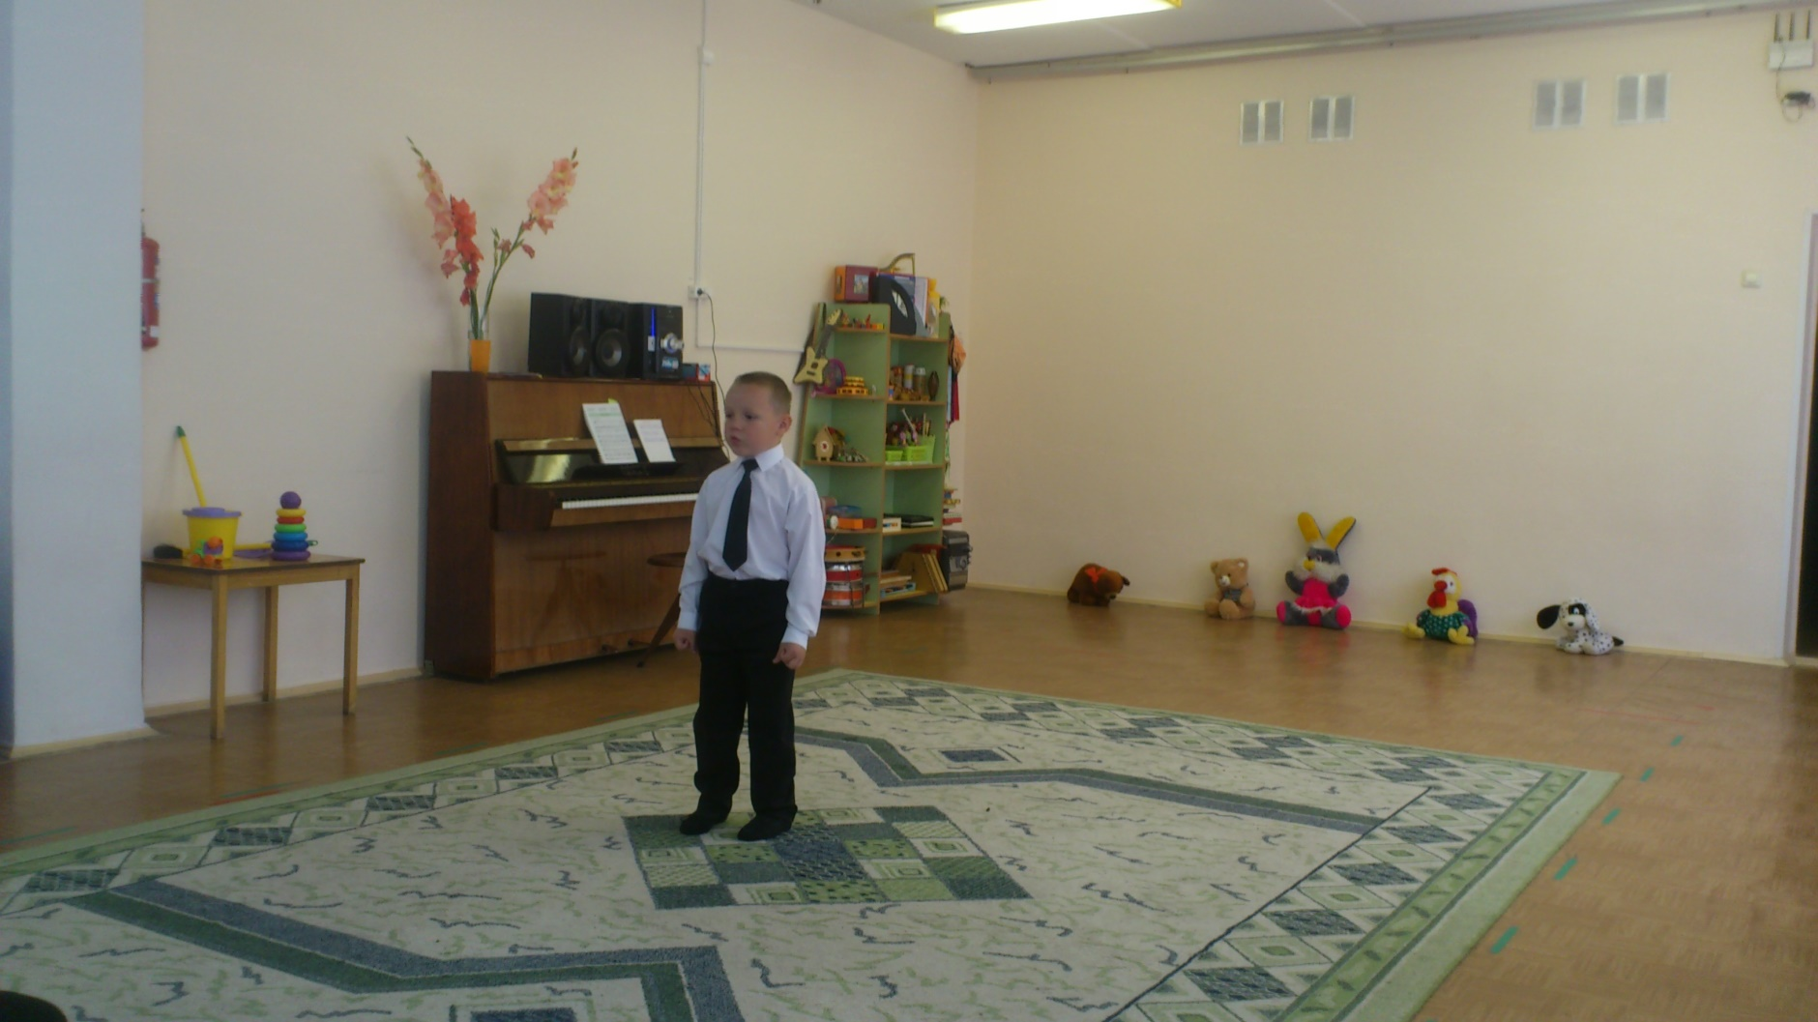
И вновь мы слушаем стихи.

Slide 19
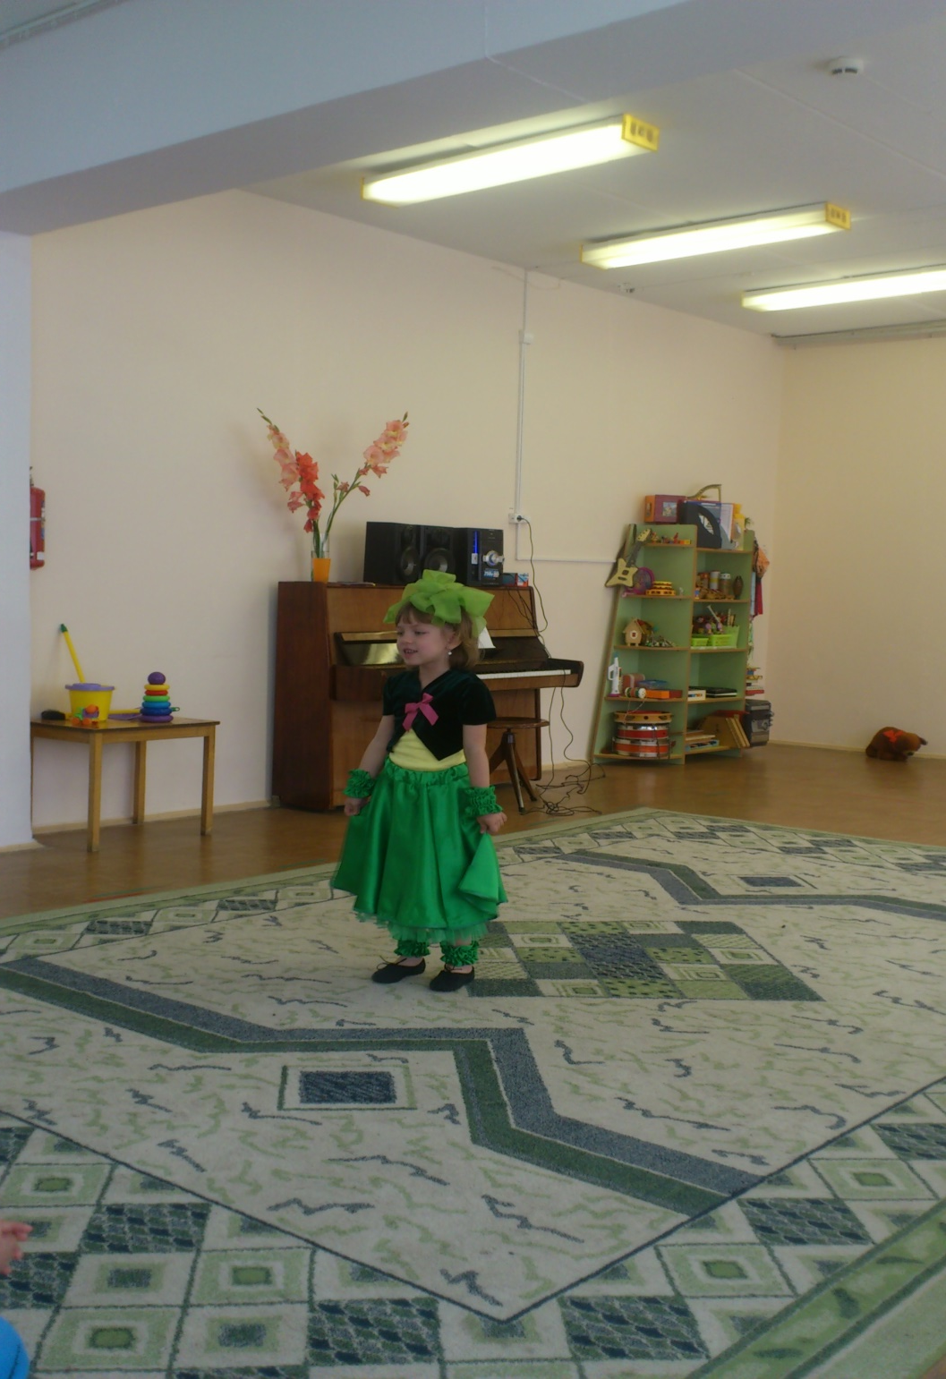

Slide 20
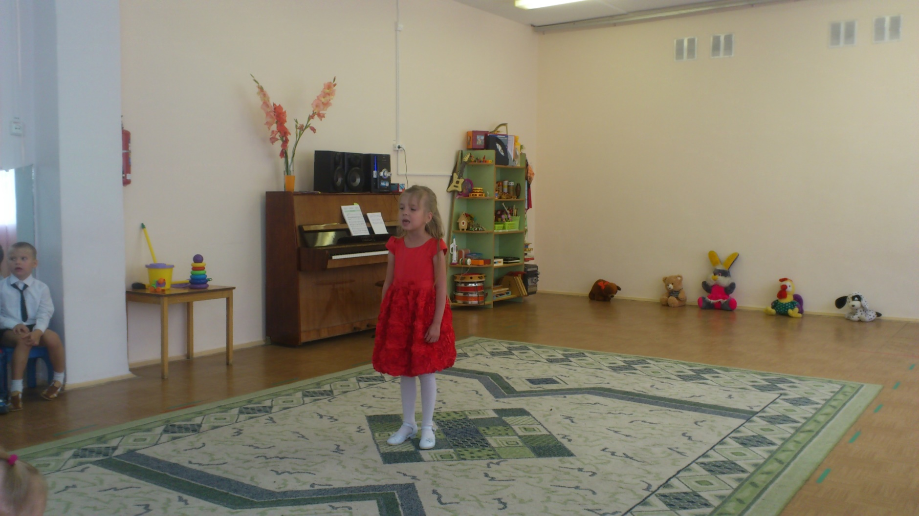

Slide 21
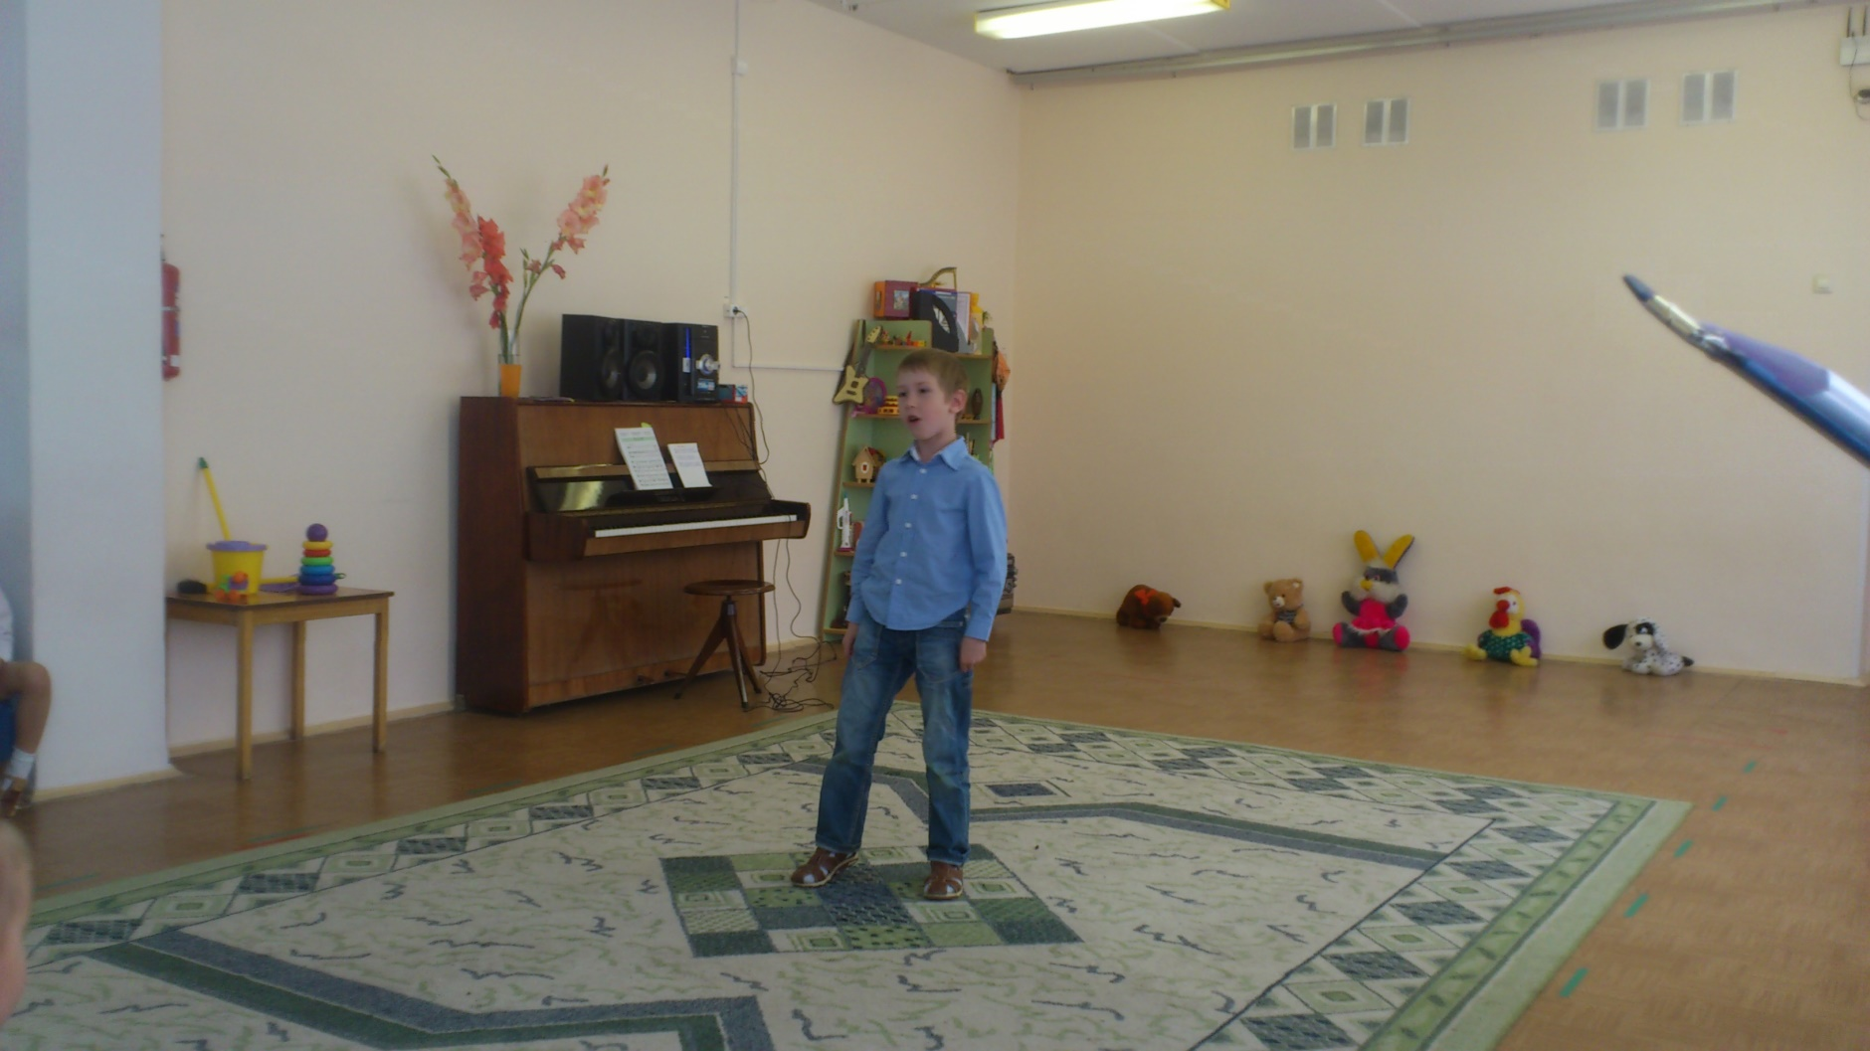

Slide 22
Песни в безоблачном небе летают
Песни друг дружку перебивают
И опускаются плавно кружа
Каждая песенка- хороша.

Slide 23
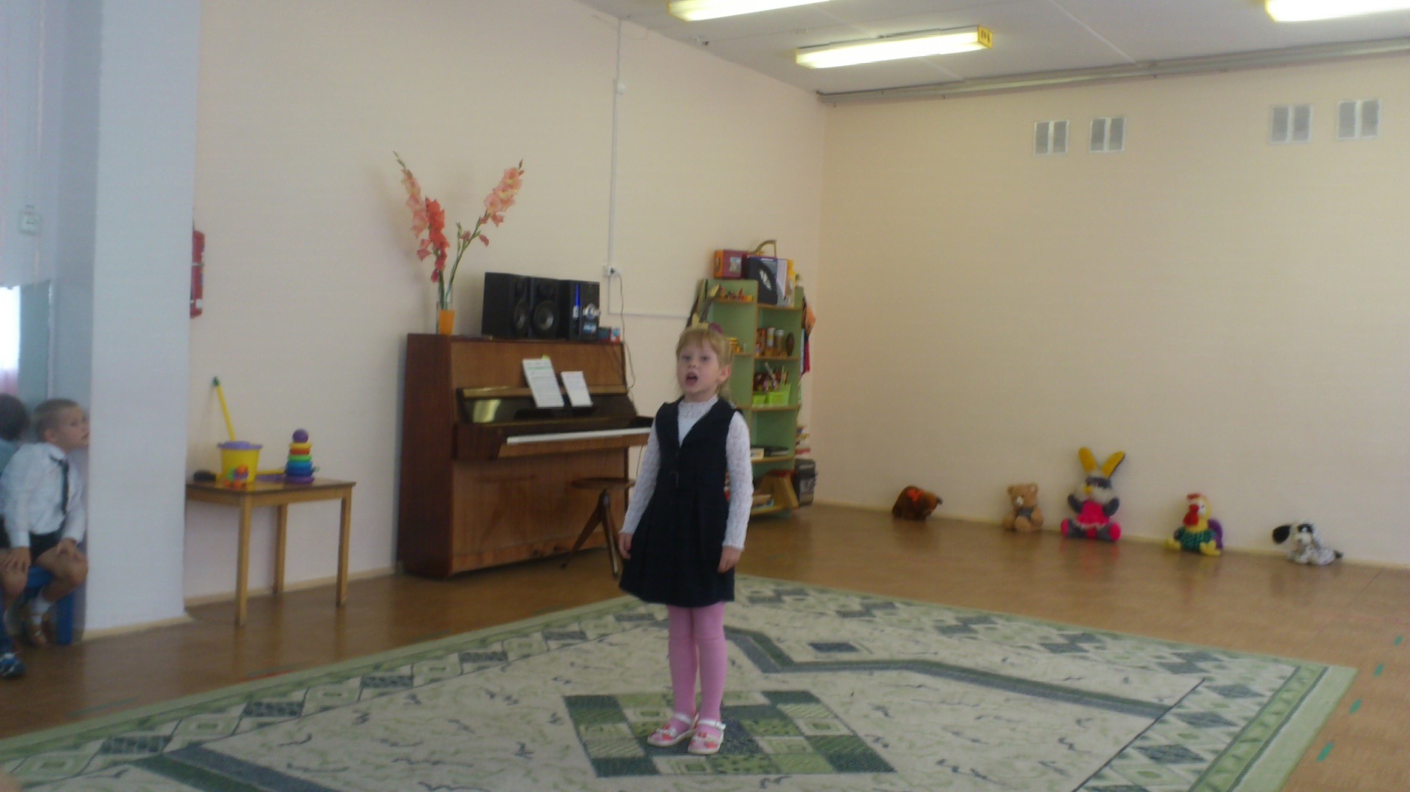
песня «Я самая счастливая»

Slide 24
Богата Русь талантами,
Вы убедились сами.
Мы рады, что весь праздник
Вы были рядом с нами!

Slide 25
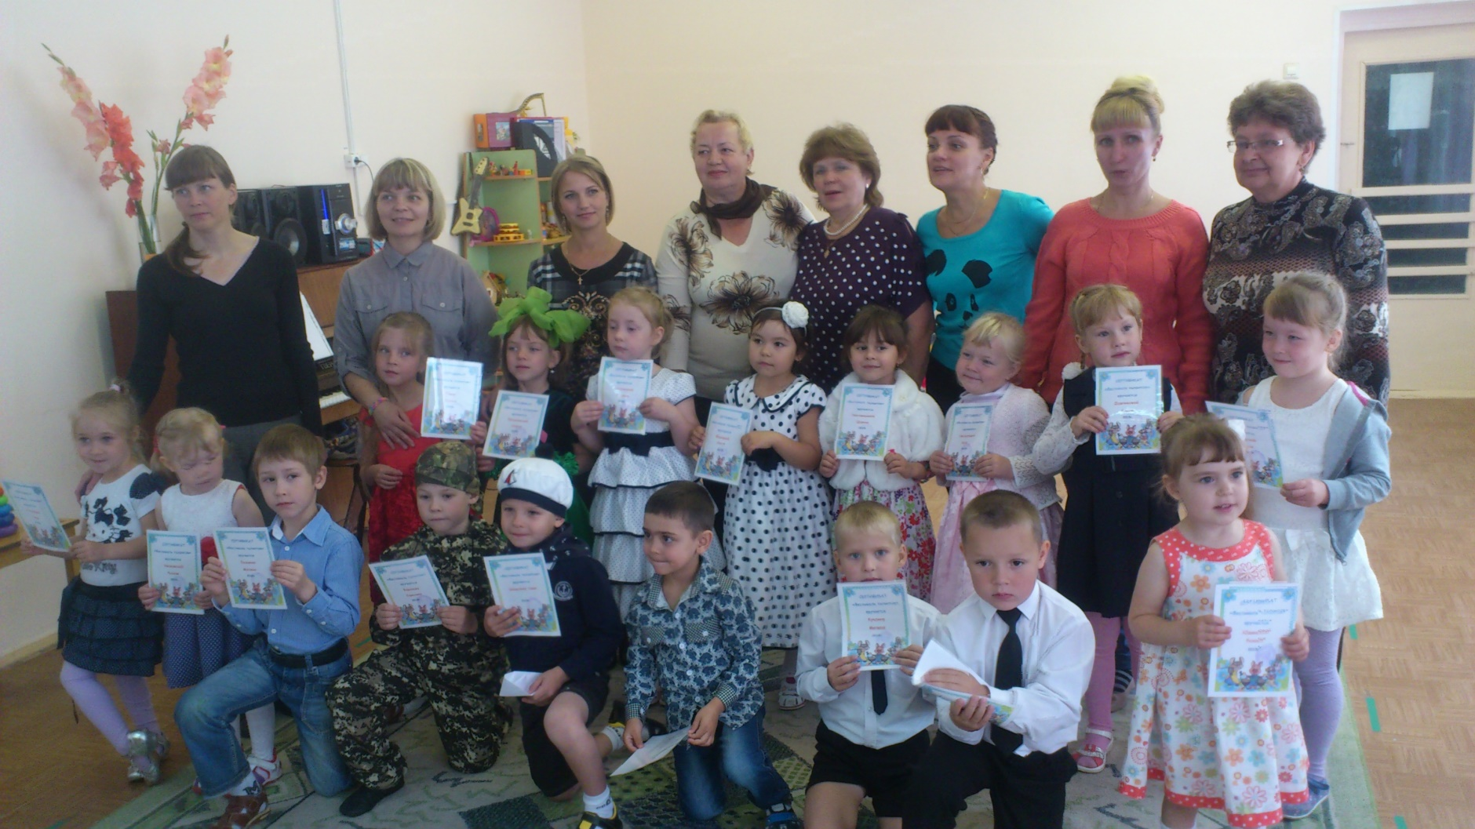

Slide 26
Фестиваль талантов подготовили и провели:
Оленева И.Я.- ведущая
Музыкальное оформление Чернова Н.А.
Танцевальное сопровождение Вологдина Т.Г.
Детей к фестивалю подготовили воспитатели групп.

